Slide 1

Glosario de terminología Archivística
Imagen tomada de https://definicion.de/ley-organica/. Recuperada el 27/10/2020.

Slide 2
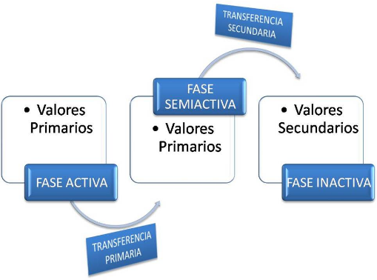
Ciclo Vital de los Documentos: según el Archivo General de la Nación es la “etapa sucesivas por las que atraviesan los documentos desde su producción o recepción, hasta su disposición final” (Archivo General de la Nación, 2006).
Clasificación documental: el Archivo General de la Nación describe la clasificación como “fase del proceso de organización documental, en la cual se identifican y establecen agrupaciones documentales de acuerdo con la estructura orgánico-funcional de la entidad productora (fondo, sección, series y/o asuntos)” (2006). A través de este proceso se desarrollan los Cuadros de Clasificación Documental (CCD).
Imagen tomada de http://capacitacionarchivistica.blogspot.com/2011/03/el-ciclo-vital-del-documento.html.
Recuperada el 27/10/2020.

Slide 3
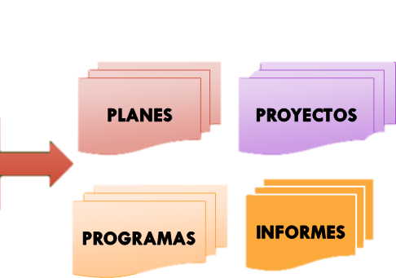
Cuadro de Clasificación Documental (CCD): son un instrumento archivístico mediante el cual se identifican las series documentales teniendo en cuanta la estructura jerarquica de la organización y las funciones de cada oficina de la misma. Siendo así, en cada CCD se verán reflejadas las series y subseries documentales pertenecientes a cada sección y una codificación establecida para las series documentales donde se identifica la dependencia a la cual pertenece cada una.
Imagen tomada de https://sites.google.com/site/instructivotrd/pasos-para-elaborar-las-tablas-de-retencion-documental/paso-2/.
Recuperada el 27/10/2020.

Slide 4
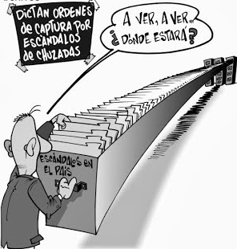
Descripción documental: hace parte de la organización documental y se realiza después de que se aplicó el proceso de ordenación documental, así mismo el AGN propone que la descripción documental es la “fase del proceso de organización documental que consiste en el análisis de los documentos de archivo y de sus agrupaciones, y cuyo resultado son los instrumentos de descripción y de consulta” (2006); dicho proceso puede ser aplicado a través de instrumentos de descripción que se adaptan según las necesidades de la institución, en la mayoría de los casos se hace a través del Formato Único de Inventario Documental y en otros casos se hace según diversas normas como la ISAD G.
Imagen tomada de https://sites.google.com/site/instructivotrd/organizacion-documental/concepto/clasificacion-documental. Recuperada el 27/10/2020.

Slide 5
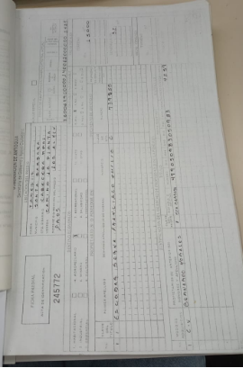
Folio: hoja que hace parte del expediente.
Fondo documental: el AGN lo describe como el “conjunto de documentos producidos por una persona natural o jurídica en desarrollo de sus funciones o actividades” (2006), por ejemplo, en el caso de la gobernación de Antioquia el fondo sería: Gobernación de Antioquia.
Inventario: “Instrumento de recuperación de información que describe de manera exacta y precisa las series o asuntos de un fondo documental” (Archivo General de la Nación, 2006).
Imagen del Archivo de Gestión de la Gerencia de Catastro, tomada por Carolina Cossio Ceballos, practicante de archivística. 27/10/2020

Slide 6
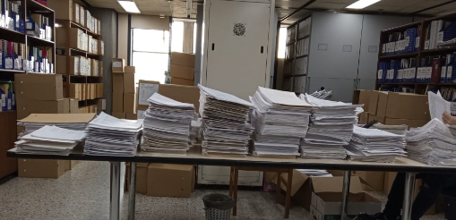
Ordenación documental: este es considerado como la “fase del proceso de organización que consiste en establecer secuencias dentro de las agrupaciones documentales definidas en la fase de clasificación”, (Archivo General de la Nación, 2006) a través de este proceso se aplican algunas técnicas que permitirán que los documentos puedan estar en buen estado de conservación a largo plazo, debido a que se quita el material que altere la integridad de los mismos y se realiza el almacenamiento de estos, de acuerdo con la clasificación que se realizo previamente.
Organización Documental: la organización documental es el “proceso archivístico orientado a la clasificación, la ordenación y la descripción de los documentos de una institución” (Archivo General de la Nación, 2006), a través de este se desarrollan las actividades que comprenden la clasificación, ordenación y descripción de los documentos del archivo y deben ser respetados los principios de procedencia y de orden original.
Imagen del Archivo de Gestión de la Gerencia de Catastro, tomada por Carolina Cossio Ceballos, practicante de archivística. 27/10/2020

Slide 7
Principio de orden original: “se trata de un principio fundamental de la teoría archivística por el cual se establece que la disposición física de los documentos debe respetar la secuencia de los trámites que los produjo. Es prioritario para la ordenación de fondos, series y unidades documentales” (Archivo General de la Nación, 2006), lo cual quiere decir que es necesario que al momento de realizar el proceso de ordenación se lleve a cabo respetando el orden del trámite.
Principio de procedencia: “se trata de un principio fundamental de la teoría archivística por el cual se establece que los documentos producidos por una institución y sus dependencias no deben mezclarse con los de otras” (Archivo General de la Nación, 2006), por ejemplo, los documentos que produce la Dirección de Sistemas de Información y Catastro no pueden ser mezclados con los documentos que produce la Secretaría de Minas.

Slide 8
Sección: “en la estructura archivística, unidad administrativa productora de documentos” (Archivo General de la Nación, 2006), según esto, la sección puede identificarse a través de la estructura organizacional y es la unidad que produce las series documentales, por ejemplo, en este caso sería el Departamento Administrativo de Planeación (DAP).
Serie documental: según el Archivo General de la Nación es el “conjunto de unidades documentales de estructura y contenido homogéneos, emanadas de un mismo órgano o sujeto productor como consecuencia del ejercicio de sus funciones específicas. Ejemplos: historias laborales, contratos, actas e informes, entre otros” (2006), y en el caso del Catastro Departamental, algunas series documentales son:
Peticiones, quejas, reclamos y sugerencias
Resoluciones

Slide 9
Subsección: cuando una entidad tiene muchas unidades administrativas de las cuales dependen otras, es posible identificar subsecciones, lo cual puede apreciarse en el organigrama de la Gobernación de Antioquia, como ejemplo, la Dirección de Sistemas de Información y Catastro vendría siendo una subsección que se desprende de la sección DAP, ya que a su vez es una dependencia que produce series documentales.
Subserie documental: su definición podría asimilarse a la de la “subsección” pero orientada a las unidades documentales, una subserie es un “conjunto de unidades documentales que forman parte de una serie, identificadas de forma separada de ésta por su contenido y sus características específicas” (Archivo General de la Nación, 2006); por ejemplo, en la Dirección de Sistemas de Información y Catastro se produce la serie documental INFORMES, de la cual se desglosan dos subseries que son: informes a organismos de vigilación y/o control, e informes de gestión.

Slide 10
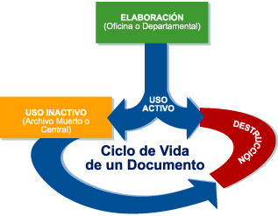
Tablas de Retención Documental (TRD): son instrumentos archivísticos que han cobrado más importancia en la actualidad debido a que partiendo de las mismas se lleva a cabo el proceso de ordenación documental, transferencia y eliminación de los documentos de archivo; ya que, a través de las mismas se lleva a cabo un proceso de valoración documental que permite identificar el tiempo de vida que debe tener cada documento en el archivo, teniendo en consideración el trámite al que pertenece, las funciones que cumple, sus valores (primarios y secundarios), y el contexto social en el cual se desenvuelven.
Imagen tomada de http://archivosagil.blogspot.com/2017/11/ciclo-de-vida-de-los-documentos.html/.
Recuperada el 27/10/2020.

Slide 11
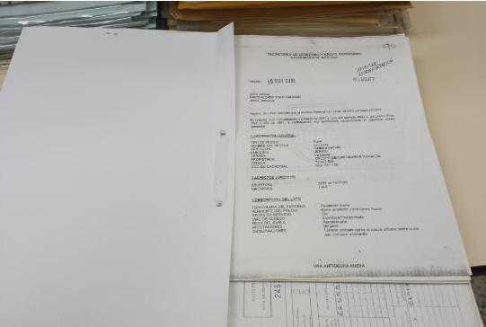
Unidad documental: esta es una “unidad de análisis en los procesos de identificación y caracterización documental. Puede ser simple, cuando está constituida por un solo tipo documental, o compleja, cuando la constituyen varios, formando un expediente” (Archivo General de la Nación, 2006).
Unidad documental compleja: al igual que la unidad documental simple, esta es una “unidad de análisis en los procesos de identificación y caracterización documental” (Archivo General de la Nación, 2006), pero en este caso, es compleja debido a que contiene diferentes tipos documentales, lo cual genera un expediente.
Unidad documental simple: tal y como lo expresa el AGN es “unidad de análisis en los procesos de identificación y caracterización documental” (2006), pero se considera simple debido a que se compone de una sola tipología documental.
Imagen del Archivo de Gestión de la Gerencia de Catastro, tomada por Carolina Cossio Ceballos, practicante de archivística. 27/10/2020

